Slide 1
PIB MUNICIPAL
2018 / 2019
Principais resultados

Slide 2
PIB Municipal 2018 e 2019
Governo do Estado da Bahia
Rui Costa dos Santos
Secretaria do Planejamento
João Felipe de Souza Leão
Superintendência de Estudos Econômicos e Sociais da Bahia
Jorgete Oliveira Gomes da Costa
CRÉDITOS
Diretoria de Indicadores e Estatísticas – Distat
Armando Affonso Castro Neto
Equipe Técnica
João Paulo Caetano (Coordenador Coref)
Karina Mª das Graças Carneiro da Silva
Simone Borges Medeiros Pereira

Slide 3
PIB Municipal 2018 e 2019
Overview
01
Participação da atividade econômica por setores na Bahia
02
Municípios destaques no PIB per capita
03
Municípios destaques em variação nominal do PIB
04
Participação dos Territórios de Identidade no PIB da Bahia em 2018 e 2019
05
Ranking dos municípios da Região Nordeste no PIB e PIB per capita
06
Ranking dos municípios do Brasil no PIB e PIB per capita

Slide 4
PIB Municipal 2018 e 2019
01
Participação da atividade econômica por setores na Bahia

Slide 5
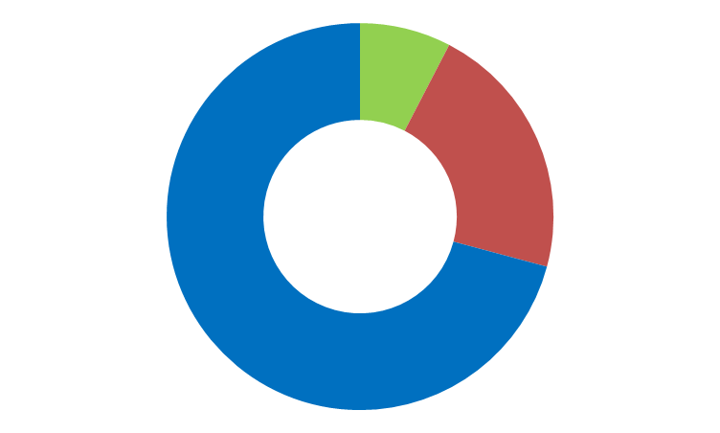
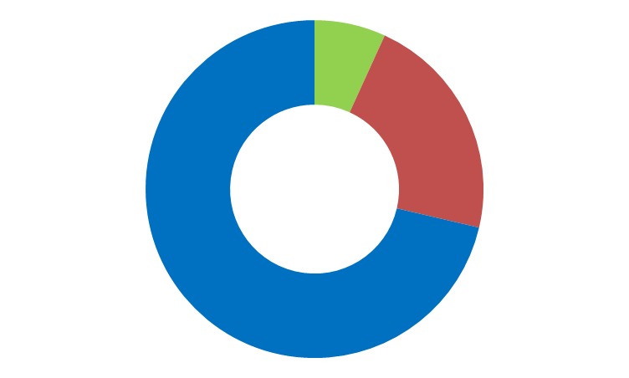
PIB Municipal 2018 e 2019
Participação da atividade econômica por setores na Bahia em 2018 e 2019
Agropecuária
Agropecuária
7,6%
6,8%
2018
Indústria
2019
Indústria
21,5%
21,8%
Serviços
Serviços
70,8%
71,3%
Fonte: Instituto Brasileiro de Geografia e Estatística(2019).
Elaboração: SEI/DISTAT/COREF/ Equipe PIB Municipal (2021).

Slide 6
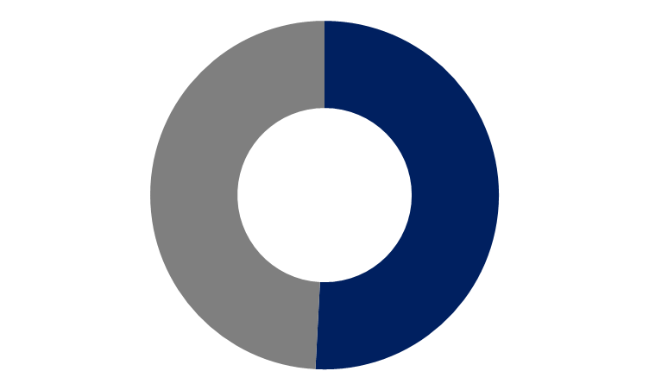
PIB Municipal 2018 e 2019
Participação dos 10 maiores municípios em termos de PIB na Bahia em 2018
49,2%
2018
50,8%
317 municípios
10 maiores municípios
Fonte: Instituto Brasileiro de Geografia e Estatística(2019).
Elaboração: SEI/DISTAT/COREF/ Equipe PIB Municipal (2021).

Slide 7
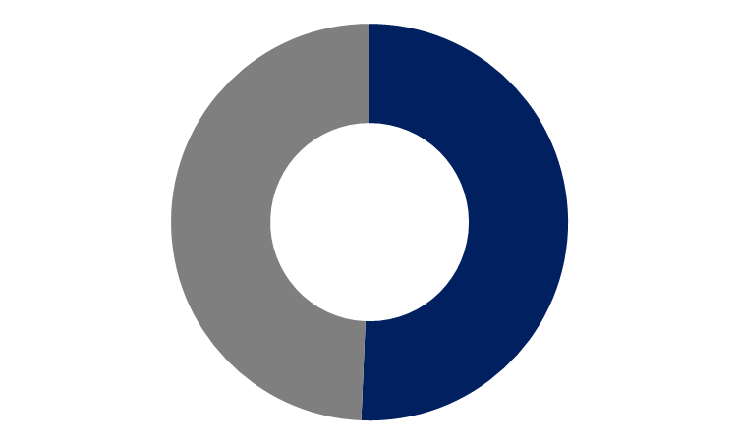
PIB Municipal 2018 e 2019
Participação dos 10 maiores municípios em termos de PIB na Bahia em 2019
49,3%
2019
50,7%
317 municípios
10 maiores municípios
Fonte: Instituto Brasileiro de Geografia e Estatística(2019).
Elaboração: SEI/DISTAT/COREF/ Equipe PIB Municipal (2021).

Slide 8
PIB Municipal 2018 e 2019
Os 10 maiores municípios em termos de PIB
O Maiores no PIB - 2019
Salvador
Lauro de Freitas
Camaçari
Luís Eduardo Magalhães
Simões Filho
Feira de Santana
São Francisco do Conde
Barreiras
Vitória da Conquista
Candeias
Fonte: Instituto Brasileiro de Geografia e Estatística (2019).
Elaboração: SEI/DISTAT/COREF/ Equipe PIB Municipal (2021).

Slide 9
PIB Municipal 2018 e 2019
Os 10 menores municípios em termos de PIB
Os Menores no PIB - 2019
Ibiquera
Lafaiete Coutinho
Dom Macedo Costa
Pedrão
Gavião
Aiquara
Cravolândia
Maetinga
Contendas do Sincorá
Ichu
Fonte: Instituto Brasileiro de Geografia e Estatística (2019).
Elaboração: SEI/DISTAT/COREF/ Equipe PIB Municipal (2021).

Slide 10
PIB Municipal 2018 e 2019
Os 10 maiores municípios em termos de PIB
Em R$ bilhões no ano de 2019
63,8 bi
Salvador
21,8%
6,6 bi
Lauro de Freitas
2,2%
0,844
0,844
26,2 bi
Camaçari
8,9%
6,1 bi
Luís Eduardo Magalhães
2,1%
0,818
0,818
14,9 bi
Feira de Santana
5,1%
5,5 bi
Simões Filho
1,9%
8,4 bi
São Francisco do Conde
2,9%
5,2 bi
Barreiras
1,8%
7,4 bi
Vitória da Conquista
2,5%
4,7 bi
Candeias
1,6%
Fonte: Instituto Brasileiro de Geografia e Estatística(2019).
Elaboração: SEI/DISTAT/COREF/ Equipe PIB Municipal (2021).

Slide 11
PIB Municipal 2018 e 2019
Os 10 maiores municípios na Agropecuária
Em R$ milhões no ano de 2018
2.482
São Desidério
13,0%
522,0
Rio Real
2,7%
0,844
0,844
1.814
594,0
Riachão das Neves
3,1%
0,818
Formosa do Rio Preto
9,5%
0,818
1.068
Barreiras
5,6%
454,0
Jaborandi
2,4%
918,1
Luís Eduardo Magalhães
4,8%
214,3
Juazeiro
1,1%
920,8
Correntina
4,8%
206,3
Mucugê
1,1%
Fonte: Instituto Brasileiro de Geografia e Estatística. (2019).
Elaboração: SEI/DISTAT/COREF/ Equipe PIB Municipal (2021).

Slide 12
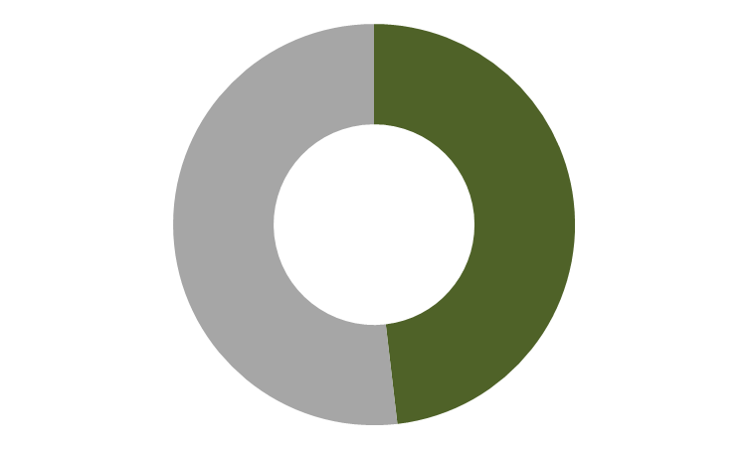
PIB Municipal 2018 e 2019
Participação dos 10 maiores municípios na Agropecuária da Bahia em 2018
51,8%
2018
48,2%
317 municípios
10 maiores municípios
Fonte: Instituto Brasileiro de Geografia e Estatística(2019).
Elaboração: SEI/DISTAT/COREF/ Equipe PIB Municipal (2021).

Slide 13
PIB Municipal 2018 e 2019
Os 10 maiores municípios na Agropecuária
Em R$ milhões no ano de 2019
1.575
São Desidério
9,0%
548,5
Rio Real
3,1%
0,844
0,844
1.184
Formosa do Rio Preto
432,1
Riachão das Neves
2,5%
0,818
6,8%
0,818
861,3
Barreiras
4,9%
361,8
Jaborandi
2,1%
734,8
Luís Eduardo Magalhães
4,2
280,7
Juazeiro
1,6%
615,8
Correntina
3,5%
268,8
Mucugê
1,5%
Fonte: Instituto Brasileiro de Geografia e Estatística(2019).
Elaboração: SEI/DISTAT/COREF/ Equipe PIB Municipal (2021).

Slide 14
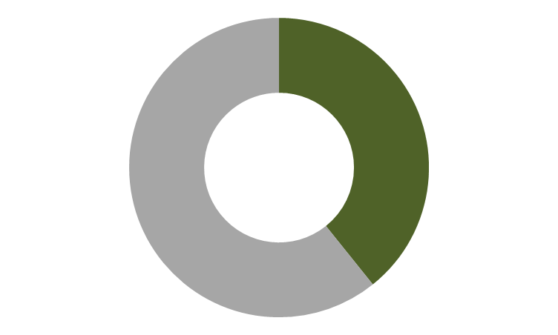
PIB Municipal 2018 e 2019
Participação dos 10 maiores municípios na Agropecuária da Bahia em 2019
60,8%
2019
39,2%
317 municípios
10 maiores municípios
Fonte: Instituto Brasileiro de Geografia e Estatística(2019).
Elaboração: SEI/DISTAT/COREF/ Equipe PIB Municipal (2021).

Slide 15
PIB Municipal 2018 e 2019
Os 10 maiores municípios na Indústria
Em R$ bilhões no ano de 2018
9,4 bi
Camaçari
17,4%
1,3 bi
Dias d`Ávila
2,6%
0,844
0,844
6,9 bi
Salvador
1,7 bi
Candeias
3,2%
0,818
12,8
0,818
4,0 bi
São Francisco do Conde
7,5%
1,1 bi
Conceição do Jacuípe
2,1%
2,4 bi
Feira de Santana
4,5%
1,4 bi
Simões Filho
2,6%
1,9 bi
Paulo Afonso
3,5%
1,0 bi
Lauro de Freitas
2,0%
Fonte: Instituto Brasileiro de Geografia e Estatística(2019).
Elaboração: SEI/DISTAT/COREF/ Equipe PIB Municipal (2021).

Slide 16
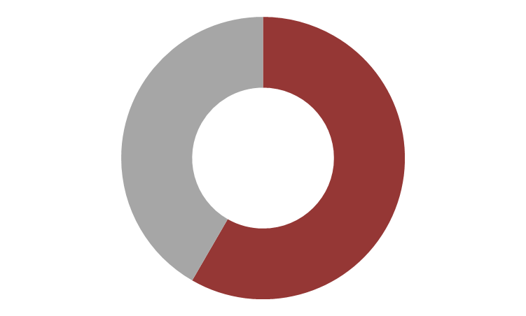
PIB Municipal 2018 e 2019
Participação dos 10 maiores municípios na Indústria da Bahia em 2018
41,7%
2018
58,3%
317 municípios
10 maiores municípios
Fonte: Instituto Brasileiro de Geografia e Estatística92019).
Elaboração: SEI/DISTAT/COREF/ Equipe PIB Municipal (2021).

Slide 17
PIB Municipal 2018 e 2019
Os 10 maiores municípios na Indústria
Em R$ bilhões no ano de 2019
10,6 bi
Camaçari
18,8%
1,8 bi
Dias D’Ávila
3,1%
0,844
0,844
6,7 bi
Salvador
1,6 bi
Candeias
2,9%
0,818
12,0%
0,818
4,5 bi
São Francisco do Conde
8,0%
1,5 bi
Conceição do Jacuípe
2,7%
2,4 bi
Feira de Santana
4,4%
1,4 bi
Simões Filho
2,6%
2,1 bi
Paulo Afonso
3,8%
1,1 bi
Lauro de Freitas
2,1%
Fonte: Instituto Brasileiro de Geografia e Estatística. (2019).
Elaboração: SEI/DISTAT/COREF/ Equipe PIB Municipal (2021).

Slide 18
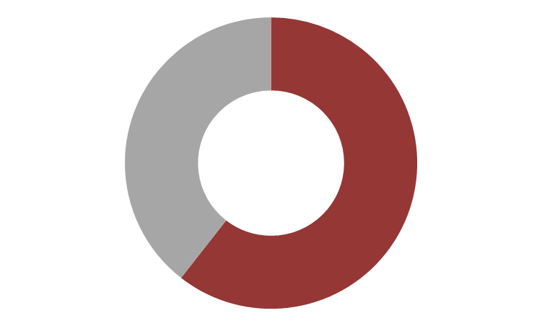
PIB Municipal 2018 e 2019
Participação dos 10 maiores municípios na Indústria da Bahia em 2019
39,4%
2019
60,6%
317 municípios
10 maiores municípios
Fonte: Instituto Brasileiro de Geografia e Estatística (2019).
Elaboração: SEI/DISTAT/COREF/ Equipe PIB Municipal (2021).

Slide 19
PIB Municipal 2018 e 2019
Os 10 maiores municípios nos Serviços e Comércio
Em R$ bilhões no ano de 2018
48,2 bi
Salvador
3,3 bi
Luís Eduardo Magalhães
1,9%
0,844
27,2%
0,844
10,0 bi
3,0 bi
1,7%
0,818
Feira de Santana
5,6%
0,818
Itabuna
8,1 bi
Camaçari
4,6%
3,0 bi
Juazeiro
1,7%
5,2 bi
Vitória da Conquista
2,9%
2,6 bi
Barreiras
1,5%
4,4 bi
Lauro de Freitas
2,5%
3,2 bi
Simões Filho
1,8%
Fonte: Instituto Brasileiro de Geografia e Estatística (2019).
Elaboração: SEI/DISTAT/COREF/ Equipe PIB Municipal (2021).

Slide 20
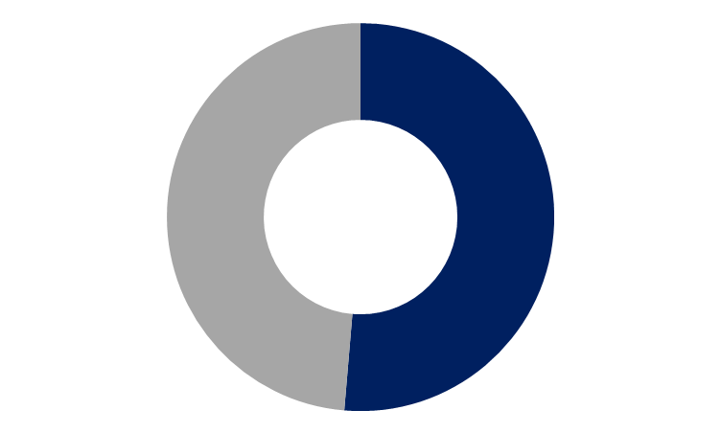
PIB Municipal 2018 e 2019
Participação dos 10 maiores municípios nos Serviços e Comércio da Bahia em 2018
48,7%
2018
51,3%
317 municípios
10 maiores municípios
Fonte: Instituto Brasileiro de Geografia e Estatística (2019).
Elaboração: SEI/DISTAT/COREF/ Equipe PIB Municipal (2021).

Slide 21
PIB Municipal 2018 e 2019
Os 10 maiores municípios nos Serviços e Comércio
Em R$ bilhões no ano de 2019
48,4 bi
Salvador
26,5%
3,4 bi
Luís Eduardo Magalhães
1,8%
0,844
0,844
10,1 bi
Feira de Santana
3,1 bi
Itabuna
1,7%
0,818
5,5%
0,818
9,2 bi
Camaçari
5,0%
3,1 bi
Juazeiro
1,7%
5,3 bi
Vitória da Conquista
2,9%
2,9 bi
Barreiras
1,6%
4,4 bi
Lauro de Freitas
2,4%
2,9 bi
Simões Filho
1,6%
Fonte: Instituto Brasileiro de Geografia e Estatística (2019).
Elaboração: SEI/DISTAT/COREF/ Equipe PIB Municipal (2021).

Slide 22
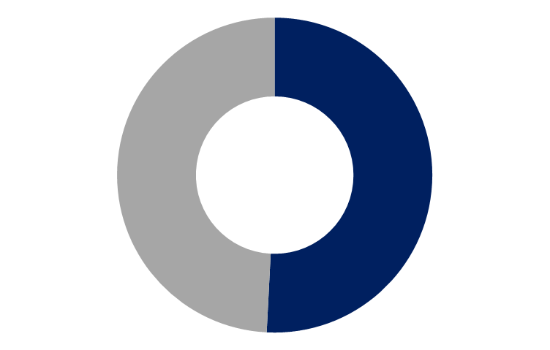
PIB Municipal 2018 e 2019
Participação dos 10 maiores municípios nos Serviços e Comércio da Bahia em 2019
49,2%
2019
50,8%
317 municípios
10 maiores municípios
Fonte: Instituto Brasileiro de Geografia e Estatística (2019).
Elaboração: SEI/DISTAT/COREF/ Equipe PIB Municipal (2021).

Slide 23
PIB Municipal 2018 e 2019
02
Municípios destaques no PIB per capita

Slide 24
PIB Municipal 2018 e 2019
Os 10 maiores municípios em PIB per capita
Em R$ no ano de 2018
225.334
São Francisco do Conde
72.976
Luís Eduardo Magalhães
0,844
0,844
109.840
São Desidério
68.298
Conceição do Jacuípe
0,818
0,818
106.477
Formosa do Rio Preto
63.029
Cairu
81.137
Camaçari
50.364
Candeias
78.337
Jaborandi
37.243
Mucugê
Fonte: Instituto Brasileiro de Geografia e Estatística 92019).
Elaboração: SEI/DISTAT/COREF/ Equipe PIB Municipal (2021).

Slide 25
PIB Municipal 2018 e 2019
Os 10 maiores municípios em PIB per capita
Em R$ no ano de 2019
210.629
São Francisco do Conde
69.761
Luís Eduardo Magalhães
0,844
0,844
88.567
Conceição do Jacuípe
69.136
Jaborandi
0,818
0,818
87.735
Camaçari
58.269
Cairu
76.950
São Desidério
53.759
Candeias
72.380
Formosa do Rio Preto
48.368
Mucugê
Fonte: Instituto Brasileiro de Geografia e Estatística (2019).
Elaboração: SEI/DISTAT/COREF/ Equipe PIB Municipal (2021).

Slide 26
PIB Municipal 2018 e 2019
03
Municípios destaques em variação nominal do PIB

Slide 27
PIB Municipal 2018 e 2019
Os 10 maiores municípios em variação nominal do PIB
Variação nominal (%) 2019 / 2018
59,8
Mutuípe
29,6
Muquém do São Francisco
Usina sucroalcooleira
0,844
Saúde mercantil
0,844
54,9
Adustina
28,5
Ibicoara
Educação privada
0,818
Milho e feijão
0,818
50,9
Itagibá
Mineração
27,4
Itamari
Comércio geral
36,7
Qui jingue
Milho e feijão
27,3
Mucugê
Café, batata e tomate
30,6
Conceição do Jacuípe
Indústria de eletrodomésticos
25,8
Iraquara
Biodiesel
Fonte: Instituto Brasileiro de Geografia e Estatística (2019).
Elaboração: SEI/DISTAT/COREF/ Equipe PIB Municipal (2021).

Slide 28
PIB Municipal 2018 e 2019
04
Participação dos Territórios de Identidade no PIB da Bahia em 2018 e 2019

Slide 29
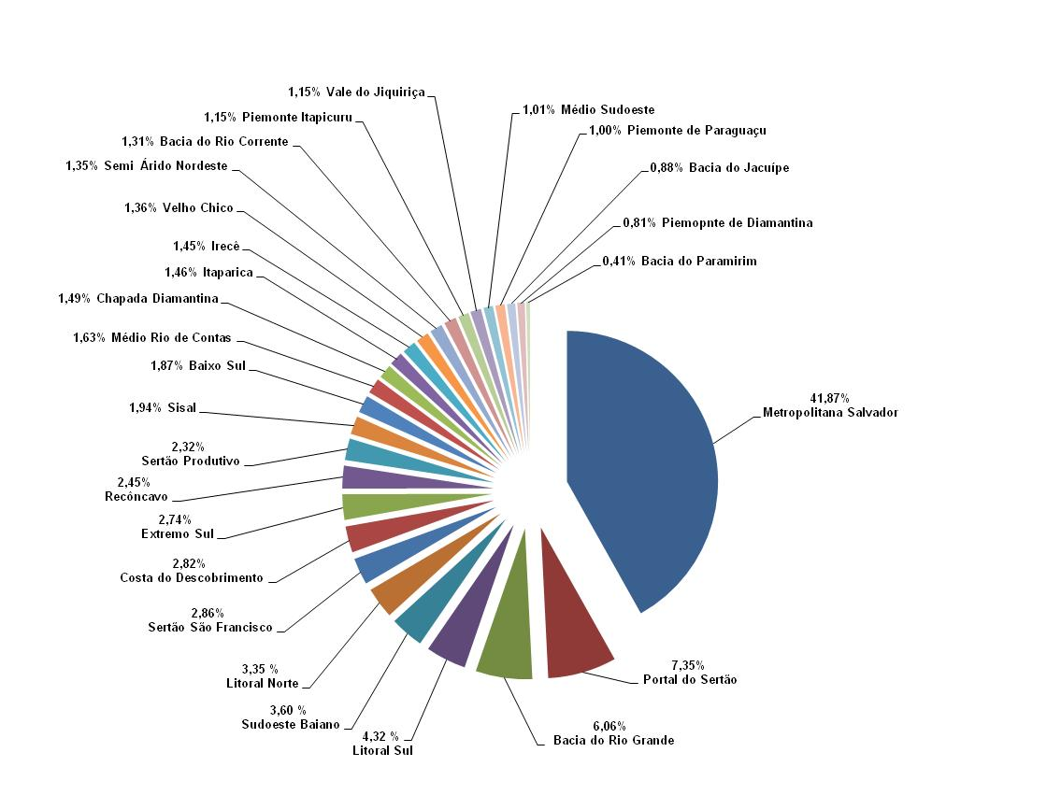
PIB Municipal 2018 e 2019
Participação dos Territórios de Identidade do PIB da Bahia
Fonte: Instituto Brasileiro de Geografia e Estatística.
Elaboraçao: SEI/COREF Equipe PIB Municipal (2021).

Slide 30
PIB Municipal 2018 e 2019
Participação dos Territórios de Identidade do PIB da Bahia

Slide 31
PIB Municipal 2018 e 2019
Os 10 maiores municípios em Ganhos de % no PIB
Quem Ganhou em p.p 2019
0,62
Camaçari
0,07
Candeias
Comércio em geral
0,844
Petroquímica
0,844
0,22
Conceição do Jacuípe
Indústria de eletrodomésticos
0,07
Alagoinhas
Ind. De Bebidas e servi.em geral
0,818
0,818
0,16
Dias d`Ávila
Metalurgia
0,06
Eunapolis
Celulose
0,11
Barreiras
Comercio em geral
0,06
Porto Seguro
Serviço em geral
0,10
Ilhéus
Polo informática e cacau
0,05
Juazeiro
Fruticultura
Fonte: Instituto Brasileiro de Geografia e Estatística (2019).
Elaboração: SEI/DISTAT/COREF/ Equipe PIB Municipal (2021).

Slide 32
PIB Municipal 2018 e 2019
Os 10 maiores municípios em Perdas de % no PIB
Quem Perdeu em p.p 2019
- 0,44
Salvador
Serviço – Alojamento Alimentação
- 0,18
Correntina
Soja
0,844
0,844
- 0,39
São Desidério
Soja
- 0,17
Simões Filho
Serviço em geral comercio
0,818
0,818
-0,31
Formosa do Rio Preto
Soja
- 0,14
Maracás
Mineração
- 0,25
Mucuri
Celulose
- 0,10
Mulungu do Morro
Energia eólica
- 0,24
São Francisco do Conde
Serv. Aloj/alim.
0,05
Luis Eduardo Magalhães
Soja
Fonte: Instituto Brasileiro de Geografia e Estatística (2019).
Elaboração: SEI/DISTAT/COREF/ Equipe PIB Municipal (2021).

Slide 33
PIB Municipal 2018 e 2019
05
Ranking dos municípios da Região Nordeste no PIB e PIB per capita

Slide 34
PIB Municipal 2018 e 2019
Ranking do PIB municipal entre os municípios da Região Nordeste
2018 e 2019
1º
Fortaleza
6º
Natal
0,844
0,844
2º
Salvador
7º
Maceió
0,818
0,818
3º
Recife
8º
Teresina
4º
São Luís
9º
João Pessoa
5º
Camaçari
10º
Aracaju
Fonte: Instituto Brasileiro de Geografia e Estatística.
Elaboraçao: SEI/DISTAT/COREF/ Equipe PIB Municipal (2021).

Slide 35
PIB Municipal 2018 e 2019
Os 10 maiores PIB entre os municípios da Região Nordeste
PIB em R$ bilhões no ano de 2018
66,4 bi
Fortaleza
6,61%
23,8 bi
Natal
2,37%
0,844
0,844
63,5 bi
Salvador
22,4 bi
Maceió
2,23%
0,818
6,32%
0,818
52,4 bi
Recife
5,22%
21,0 bi
Teresina
2,09%
33,6 bi
São Luís
3,34%
19,8 bi
João Pessoa
1,97%
23,8 bi
Camaçari
2,37%
17,4 bi
Aracaju
1,73%
Fonte: Instituto Brasileiro de Geografia e Estatística.
Elaboraçao: SEI/DISTAT/COREF/ Equipe PIB Municipal (2021).

Slide 36
PIB Municipal 2018 e 2019
Os 10 maiores PIB entre os municípios da Região Nordeste
PIB em R$ bilhões no ano de 2019
67,4 bi
Fortaleza
6,43%
24,8 bi
Natal
2,37%
0,844
0,844
63,8 bi
Salvador
23,4 bi
Maceió
2,23%
0,818
6,09%
0,818
54,7 bi
Recife
5,22%
22,0 bi
Teresina
2,10%
32,1 bi
São Luís
3,06%
20,8 bi
João Pessoa
1,99%
26,2 bi
Camaçari
2,50%
17,5 bi
Aracaju
1,67%
Fonte: Instituto Brasileiro de Geografia e Estatística.
Elaboraçao: SEI/DISTAT/COREF/ Equipe PIB Municipal (2021).

Slide 37
PIB Municipal 2018 e 2019
Ranking dos municípios da Região Nordeste no PIB per capita

Slide 38
PIB Municipal 2018 e 2019
Os 10 maiores PIB per capita entre os municípios da Região Nordeste
PIB em R$ 1,00 no ano de 2018
225.334
São Francisco do Conde (BA)
116.105
Goiana (PE)
0,844
0,844
143.444
Bodó (RN)
108.415
Guamaré (RN)
0,818
0,818
137.635
Tasso Fragoso (MA)
87.918
Alhanda (PB)
131.666
Santo Antônio dos Lopes (MA)
72.949
São Bento do Norte (RN)
122.130
Ipojuca (PE)
38.007
Lagoa do Barro do Piauí (PI)
Fonte: Instituto Brasileiro de Geografia e Estatística.
Elaboraçao: SEI/DISTAT/COREF/ Equipe PIB Municipal (2021).

Slide 39
PIB Municipal 2018 e 2019
Os 10 maiores PIB per capita entre os municípios da Região Nordeste
PIB em R$ 1,00 no ano de 2019
210.629
São Francisco do Conde (BA)
128.206
Goiana (PE)
0,844
0,844
141.680
Tasso Fragoso (MA)
113.329
Bodó (RN)
0,818
0,818
132.206
Ipojuca (PE)
110.764
Guamaré (PB)
128.358
Santo Antônio dos Lopes (MA)
96.065
Alhanda (PB)
128.297
São Bento do Norte (RN)
95.769
Lagoa do Barro do Piauí (PI)
Fonte: Instituto Brasileiro de Geografia e Estatística.
Elaboraçao: SEI/DISTAT/COREF/ Equipe PIB Municipal (2021).

Slide 40
PIB Municipal 2018 e 2019
06
Ranking dos municípios do Brasil no PIB e PIB per capita

Slide 41
PIB Municipal 2018 e 2019
Ranking do PIB municipal entre todos os municípios do Brasil
2018
1º
São Paulo
7º
Porto Alegre
0,844
0,844
2º
Rio de Janeiro
8º
Osasco
0,818
0,818
3º
Brasília
9º
Fortaleza
4º
Belo Horizonte
10º
Salvador
5º
Curitiba
11º
Campinas
6º
Manaus
12º
Guarulhos

Slide 42
PIB Municipal 2018 e 2019
Ranking do PIB municipal municípios do Brasil
2019
1º
São Paulo
7º
Porto Alegre
0,844
0,844
2º
Rio de Janeiro
8º
Osasco
0,818
0,818
3º
Brasília
9º
Fortaleza
4º
Belo Horizonte
10º
Campinas
5º
Curitiba
11º
Guarulhos
6º
Manaus
12º
Salvador

Slide 43
PIB Municipal 2018 e 2019
Ranking dos municípios do Brasil no PIB per capita

Slide 44
PIB Municipal 2018 e 2019
Os 10 maiores PIB per capita entre os municípios do Brasil
PIB em R$ 1,00 no ano de 2018
582.655
Presidente Kenedy (ES)
309.428
Triunfo (RS)
0,844
0,844
419.448
Ilhabela (SP)
305.863
Paulínea (SP)
0,818
0,818
362.080
Selvíria (MS)
286.384
Iracemópolis (SP)
337.443
São Gonçalo do Rio Abaixo (MG)
229.543
Louveira (SP)
314.209
Sales Oliveira (SP)
288.812
Canaã dos Carajás (PA)
Fonte: Instituto Brasileiro de Geografia e Estatística.
Elaboraçao: SEI/DISTAT/COREF/ Equipe PIB Municipal (2021).

Slide 45
PIB Municipal 2018 e 2019
Os 10 maiores PIB per capita entre os municípios do Brasil
PIB em R$ 1,00 no ano de 2019
464.883
Presidente Kenedy (ES)
313.035
São Gonçalo do Rio Abaixo (MG)
0,844
0,844
428.020
Ilhabela (SP)
308.567
Sales Oliveira (SP)
0,818
0,818
353.522
Selvíria (MS)
288.812
Canaã dos Carajás (PA)
341.553
Paulínea (SP)
286.384
Iracemópolis (SP)
328.612
Louveira (SP)
283.450
Triunfo (RS)
Fonte: Instituto Brasileiro de Geografia e Estatística.
Elaboraçao: SEI/DISTAT/COREF/ Equipe PIB Municipal (2021).

Slide 46
Diretoria de Indicadores e Estatística
Coordenação de Contas Regionais e Finanças Públicas - COREF

